Slide 1
令和７年度 全国学力・学習状況調査
小学校 国語 授業展開例
○ 「知識及び技能」、「思考力、判断力、表現力等」の問題を１問ずつ取り上げています。
○ 各問題の「解答類型分析シート」には、自校の反応率や人数を入力できるようになっています。自校の児童生徒にどのような解答の傾向があったのか、分析してみましょう。
○ 各問題の終わりには、授業改善のヒントになるような授業展開例を示しています。自校の児童生徒の実態を踏まえながら、自校ではどのような授業改善を行うか、校内研修等で共有してみましょう。

Slide 2

小学校 国語 設問を取り上げた意図
〔知識及び技能〕１ 二「情報と情報との関係付けの仕方、図などによる語句と語句との関係の表し方を理解し使うことができるかどうかをみる」問題
領域や教科を越え、情報と情報とを関係付けたり、図などによる語句と語句との関係を表したりする機会を何度も設けることで、確実に理解し使えるようにしていますか。
「授業改善のヒント」では、「話すこと・聞くこと」の学習において、情報と情報との関係付けの仕方、図などによる語句と語句との関係の表し方の定着が不十分な児童に、指導者が意図的に情報を整理する機会を設けている場面を取り上げています。
〔思考力、判断力、表現力等〕３ 三「目的に応じて、文章と図表などを結び付けるなどして必要な情報を見付けることができるかどうかをみる」問題
文章と図表などを結び付けたり、複数の資料を結び付けたりして必要な情報を見付けさせる際、一人一人が文章を解釈する時間を確保していますか。
「授業改善のヒント」では、 「読むこと」の学習において、小グループでの交流やデジタル機器を用いて書きまとめたことを他者参照することを通して、個人で文章を解釈する場面を取り上げています。

Slide 3
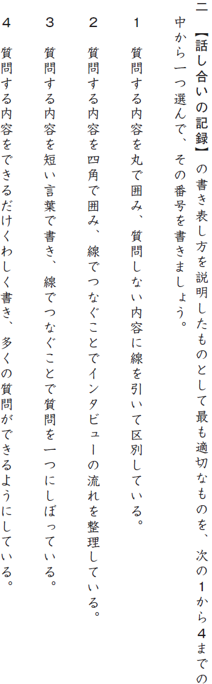
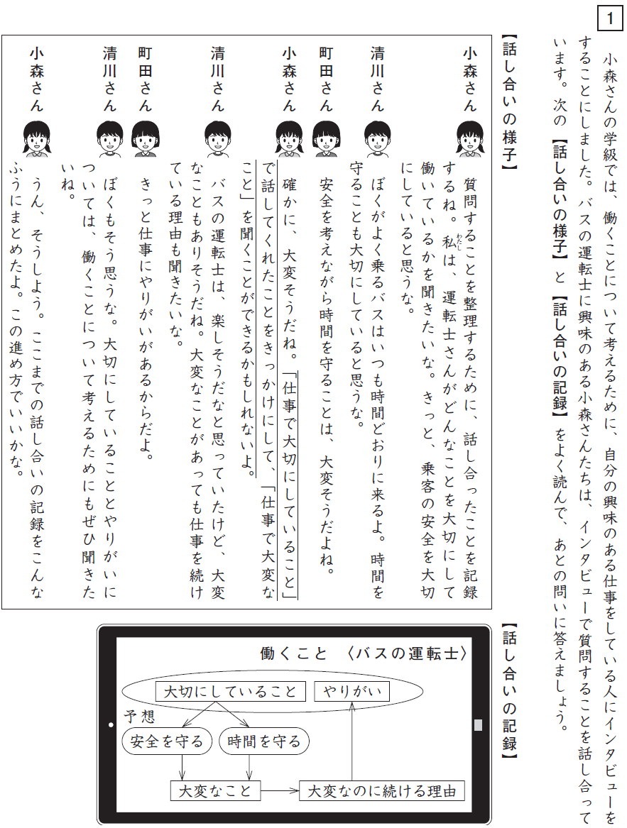
国語 １ 二 第５学年及び第６学年〔知識及び技能〕（２）イ（情報の整理）
【出題の趣旨】情報と情報との関係付けの仕方、図などによる語句と語句との
関係の表し方を理解し使うことができるかどうかをみる。
広島県 63.8％
全 国 63.1％
差 ＋0.7㌽
誤答を選択した児童は、【話し合いの様子】と【話し合いの記録】を結び付けながら【話し合いの記録】を読み解くことができていないと考えられます。
また、正答である選択肢２の「インタビューの流れを整理」という言葉の意味を理解できていないことや、【話し合いの記録】の〇印で囲んだ部分を「質問することをしぼっている」と捉えたことなどが考えられます。
児童一人一人が実際にどの部分につまずいたのか、児童の実態を踏まえて分析してみましょう。

Slide 4
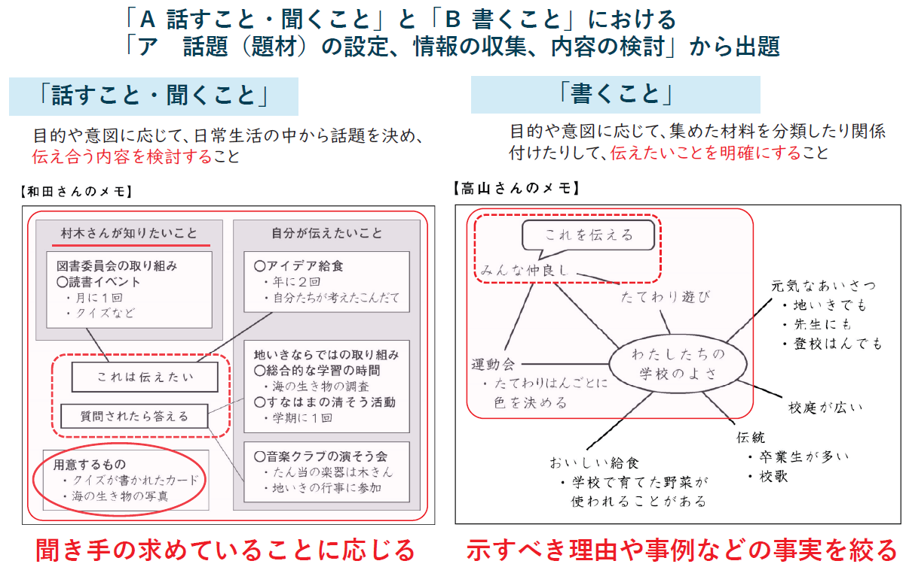
令和６年度の課題との関連
「令和６年度 全国学力・学習状況調査の調査結果を踏まえた学習指導の改善・充実に向けた説明会」の当日資料より
第５学年及び第６学年 〔知識及び技能〕（２）イ
「情報と情報との関係付けの仕方、図などによる語句と語句との関係の表し方を理解し使うこと」の指導事項とも関連
令和６年９月２０日「令和６年度全国学力・学習状況調査の結果を踏まえた授業改善に向けた研究協議会」小学校部会国語分科会提示資料より

Slide 5
国語 １ 二 解答類型分析シート
自校の反応率と人数を入力してみましょう。
 |  | 正答 | 全国（％） | 県（％） | 自校（％） | 自校（人）
１ | １ と解答しているもの |  | 8.6 | 8.2
２ | ２ と解答しているもの | ◎ | 63.1 | 63.8
３ | ３ と解答しているもの |  | 18.8 | 19.6
４ | ４ と解答しているもの |  | 8.8 | 7.9
99 | 上記以外の解答 |  | 0.1 | 0.0
０ | 無解答 |  | 0.5 | 0.5
３
こんなところにつまずいていませんか？
反応率の
高い誤答
複数の語句を丸や四角で囲んだり、語句と語句とを線でつないだりするなど、図示することによってどのように情報が整理されたのかを理解することに課題があると考えられます。
情報を関係付けたり整理したりする学習活動を、年間を見通して計画的に、国語科の複数の領域の学習や他教科でも繰り返し行うことで、図示することが考えを明確なものにしたり思考をまとめたりすることにつながった、というよさを実感できるようにすることが大切です。
類型番号
自校の反応率は、全国や広島県と比べてどうでしょうか。
特徴的な傾向があれば、その要因も考えてみましょう。

Slide 6






国語 １ 二 第５学年及び第６学年〔知識及び技能〕（２）イ（情報の整理）授業展開例
こんな授業を！授業改善のヒント
既習の「情報の整理」に関連した学習を想起させながら、
図などによる語句と語句との関係の表し方を確実に理解し、
使うことができるようにするとともに、そのよさを実感させましょう。
スタディログ
【教師の意図】
～班での話し合い～
学級の15％程度の児童の図などによる語句と語句との関係の表し方を理解し使うことへの定着が不十分だから、今日はこの児童たちに記録をさせることにしよう。
ここまでの話し合いの記録をこんなふうにまとめたよ。
先生
インタビューの流れはよく分かるけど、聞きたいことはこの二つだから、これを丸で囲んで目立つようにしたら見返したときにも分かりやすいんじゃないかな？
～全体での学習内容の確認～
今日は質問することを話し合って整理しなくちゃいけないね。でもどのように整理したらいいだろう。
なるほど！これなら今日の記録を見たら思い出せるね。
【学習経験を想起させる発問】
【フィードバック】
これまでに、どんな方法を使って考えたことを整理しましたか？
この班は矢印を上手く使ってインタビューの流れが分かるようにしたんですね。４年生までの学習を生かして、短い言葉でまとめることも上手になっているから、より分かりやすいですね。
先生
先生
（一人１台端末を用いてスタディログを確かめながら）
１学期に隣の市の学校にぼくたちの学校のよさを伝える文章を書いたときに、矢印などの記号を使って整理したらこんな順番で書こう、と整理できたよ。
～全体交流～
記録係がクラウドに保存した整理メモを見ながら、各班がインタビューする内容を交流しましょう。
５年生のときに、学校のみんなに提案することを話し合ったときにも、記号などを使って整理しながら聞いたら、みんなの考えの似ているところと違うところが分かりやすくなったなあ。
先生
私はインタビューの流れが分かるように整理することに気を付けたけど、他の班のメモを見ると、インタビューのテーマを出発点にして、意見を周りに書いたり、似ている意見同士をつなげたり、反対の考えを並べて書いたり、話し合ったことによって整理の仕方も変わるんだな。どの方法も違うよさがある。
これまでに何度も記号や図で整理したけど、うまく整理できないこともあったな。インタビューの流れが分かるように気を付けて整理してみよう。

Slide 7
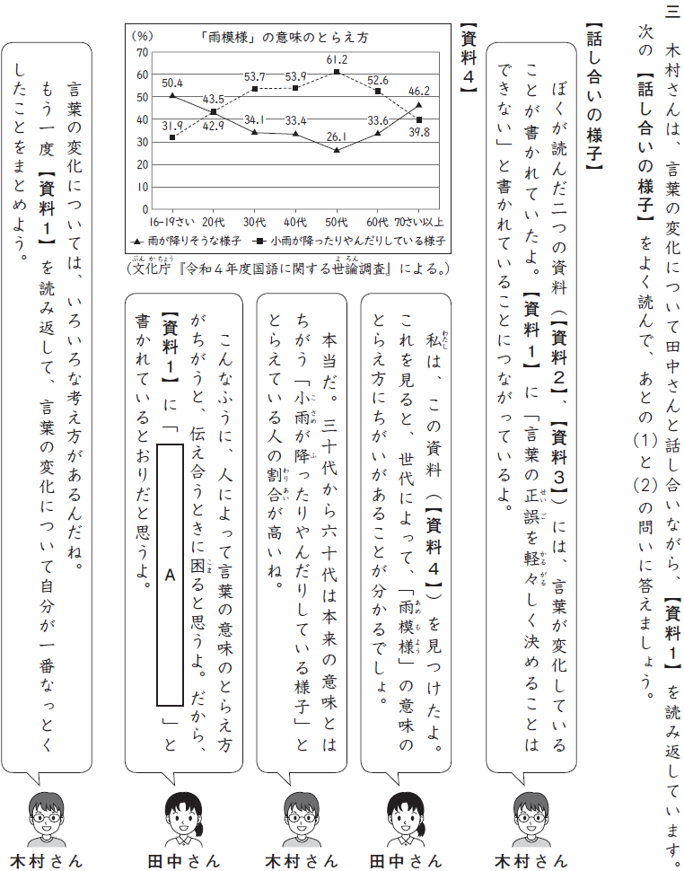

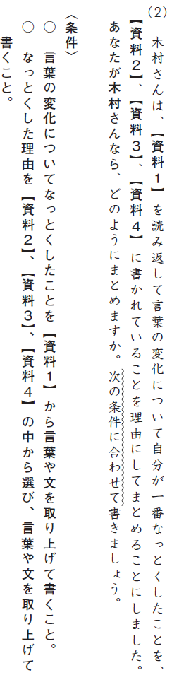
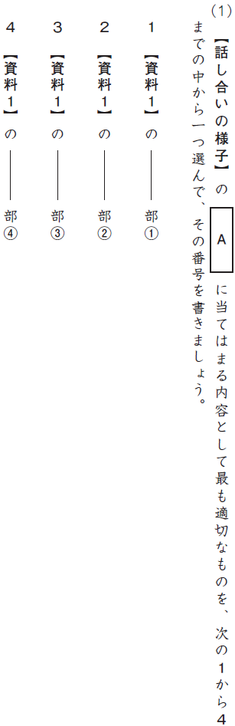
国語 ３ 三(１)(２)〔第５学年及び第６学年〕「Ｃ 読むこと」（１）ウ（精査・解釈）
【出題の趣旨】目的に応じて、文章と図表などを結び付けるなどして必要な
情報を見付けることができるかどうかをみる。
広島県 61.9％
全 国 56.3％
差 ＋5.6㌽
広島県 41.3％
全 国 40.8％
差 ＋0.5㌽
無解答率（県）11.2％

Slide 8
国語 ３ 三（１） 解答類型分析シート
自校の反応率と人数を入力してみましょう。
 |  | 正答 | 全国（％） | 県（％） | 自校（％） | 自校（人）
１ | １ と解答しているもの |  | 5.2 | 4.6
２ | ２ と解答しているもの |  | 33.9 | 35.1
３ | ３ と解答しているもの | ◎ | 40.8 | 41.3
４ | ４ と解答しているもの |  | 16.4 | 16.3
99 | 上記以外の解答 |  | 0.2 | 0.1
０ | 無解答 |  | 3.4 | 2.5
反応率の
高い誤答
こんなところにつまずいていませんか？
2
田中さんは「人によって言葉の意味のとらえ方がちがうと、伝え合うときに困る」ことが伝えたかったと捉えられておらず、木村さんの「本来の意味とはちがう」という発言と最も言葉が似ている、「「本来の意味」「本来とは違う使い方」といった言い方にとどめています。」を選択していると考えられます。
文意を捉えた上で、文章と図表を結び付けるなどして必要な情報を見付けられるようにすることが大切です。
類型番号
複数の資料を結び付けながら自力で必要な情報を見付ける経験を
きちんと積ませることも大切ですね。

Slide 9
国語 ３ 三（２） 解答類型分析シート
自校の反応率と人数を入力してみましょう。
（正答の条件） ① 言葉の変化について納得したことを、【資料１】から言葉や文を取り上げて書いている。 ② 納得した理由を【資料２】、【資料３】、【資料４】の中から選び、以下のように言葉や文を取り上げ て書いている。 ａ 【資料２】、【資料３】のいずれかから言葉や文を取り上げて理由を書いている。 ｂ 【資料４】から言葉や文を取り上げて理由を書いている。 ｃ 【資料２】、【資料３】、【資料４】のうち複数の資料から言葉や文を取り上げて理由を書いている。 |  | 正答 | 全国（％） | 県（％） | 自校（％） | 自校（人）
１ | 条件①、②を満たしているもののうち、条件②については、ａを書いているもの | ◎ | 36.2 | 41.7
２ | 条件①、②を満たしているもののうち、条件②については、bを書いているもの | ◎ | 10.1 | 10.3
３ | 条件①、②を満たしているもののうち、条件②については、ｃを書いているもの | ◎ | 10.0 | 9.9
４ | 条件①は満たしているが、条件②は満たしていないもの |  | 9.9 | 10.3
５ | 条件②は満たしているが、条件①は満たしていないもの |  | 10.3 | 9.8
99 | 上記以外の解答 |  | 7.3 | 6.9
０ | 無解答 |  | 16.2 | 11.2
解答した児童本人が【資料１】を読んで納得したことを見いだせなかった、あるいは納得したことの理由として結び付く情報を【資料２】【資料３】【資料４】から見付けることができなかったことが考えられます。
分かったことや疑問などを自覚しながら文章を読むこと、複数の資料を結び付けて読むことで文章の内容に対する理解度が高まったという実感がもてるようにすることが大切です。
0
こんなところにつまずいていませんか？
反応率の
高い誤答
類型番号
無解答の理由を「時間がなかった」で済ませるのではなく、解答する時間が
あったならば児童は何につまずきそうなのかまで分析すると効果的です。

Slide 10


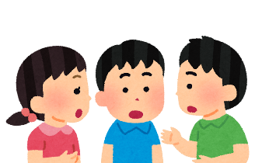




国語 ３ 三(１)(２)〔第５学年及び第６学年〕Ｃ（１）ウ（精査・解釈）授業展開例
こんな授業を！授業改善のヒント
個人→集団→個人で思考させることにより、文章と図表などを
結び付けるなどして必要な情報を見付け、精査・解釈する力を
児童一人一人が身に付けられるようにしましょう。
クラウドを用いた他者参照
～個人で複数の文章を読み、思考する時間の確保～
～交流を受け、再度【資料１】とその他の資料を結び付けて
読み、解釈したことを文章化する～
先生が配信してくれた他の資料にざっと目を通してみると、【資料２】の文章と【資料５】の表が結び付きそうだぞ。
資料に印を付けたり線でつないだりしながら読んでみよう。
交流のとき、○○さんは【資料６】を結び付けることで、ぼくが気付かなかったことまで話してくれたな。最初からぼくが気付いていたことに加えて、【資料６】を取り入れてみよう。
この間インタビューの流れを整理したときのように、分かったことを関係付けたり図に整理したりしながら気付いたことをメモにするとよさそうだな。
文章にしてみると、資料から取り上げた言葉や文と、自分が納得したことがうまくつながらないな。
どのように書いたらいいだろう。
【資料５】と【資料６】から取り上げた言葉が、【資料１】を読んで納得したこととして挙げていることとずれてしまっていますね。伝えたいことによって、資料の取り上げ方も変わります。
整理メモを見ながら、もう一度、自分が一番納得したことは何なのかを確かめて、取り上げる情報を取捨選択しましょう。
この点については、□□さんのメモと文章を参考にしてみるといいですよ。
～気付いたことの交流～
わたしは、【資料２】と【資料６】を結び付けて読んだよ。【資料１】のこの部分につながると思ったな。
なるほど。【資料６】と結び付けると、そのように考えることもできるね。もう一度【資料１】を読み返したら、納得したことがより確かなものになりそうだよ。
先生
他者参照させる際は、児童が「自分で分かったつもり」にならないよう、自分に足りない部分はどこなのかを明確にさせておきましょう。
先生
お互いの気付きが、【資料１】の納得度をさらに高めることにつながったんですね。

